Slide 1
Trabajo de Maquinaria Eléctricas I
Autor: Sanunga Sánchez Brando

Slide 2
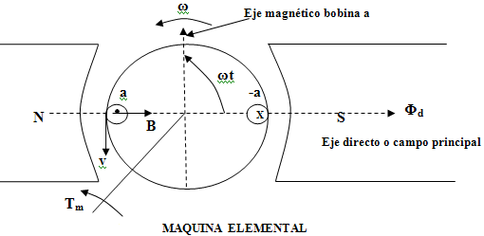
LEYES DE LA MAQUINARIA ELECTRICA
LEY DE FARADAY
La ley de Faraday es la ley del voltaje inducido y en esta ley se basa el principio de funcionamiento del generador eléctrico.
La ley de Faraday se la puede aplicar a un conductor y a una bobina. Cuando un conductor se encuentra en un campo magnético y se desplaza a una velocidad lineal, se induce en él un voltaje. Cuando una bobina tiene una variación de enlaces de flujo magnético, se induce en ella un voltaje.

Slide 3
LEY DE KIRCHHOFF
La ley de Kirchhoff que se aplica en las máquinas eléctricas es de las mallas y establece:
Σ (V+ E) = Σ ZI [V] en los circuitos eléctricos de c.a.
Σ (V+ E) = Σ RI [V] en los circuitos eléctricos de c.c.
Donde:
V = voltaje aplicado [V]
E = f.e.m. inducida [V]
Z = impedancia [ohm]
R = resistencia [ohm]

Slide 4

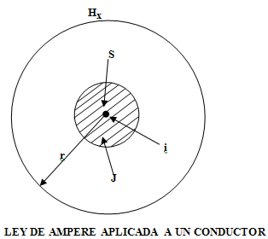
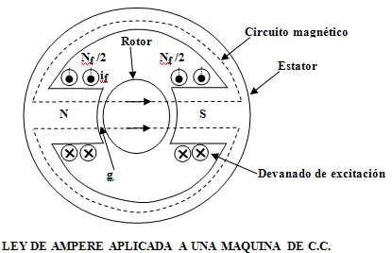
LEY DE AMPERE
La ley de Ampere del circuito magnético es la ley que gobierna la relación entre la corriente eléctrica y el campo magnético que la corriente produce. La ley de Ampere establece:
Para demostrar la ley de Ampere se la aplica al conductor , que tiene la sección S, la densidad de corriente J y en el cual circula la corriente i. La aplicación determina la intensidad de campo magnético H_{x} a la distancia r y se tiene:

Slide 5
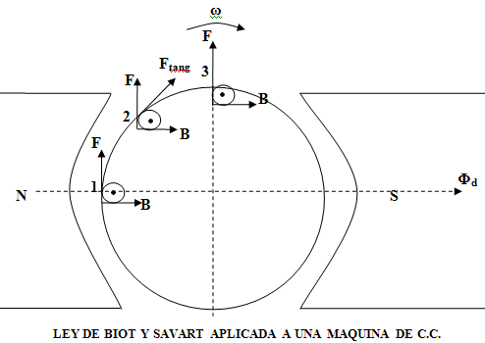
LEY DE BIOT Y SAVART
La ley de Biot y Savart establece que se produce una fuerza sobre un conductor que tiene una corriente eléctrica y se encuentra en un campo magnético. En la ley de Biot y Savart se basa el principio de funcionamiento del motor eléctrico.
La aplicación considera tres conductores, el primero en el eje directo, el segundo ubicado entre el eje directo y el eje en cuadratura y el tercero en el eje en cuadratura. La ley de Biot y Savart

Slide 6
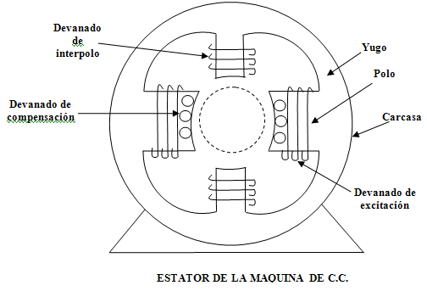
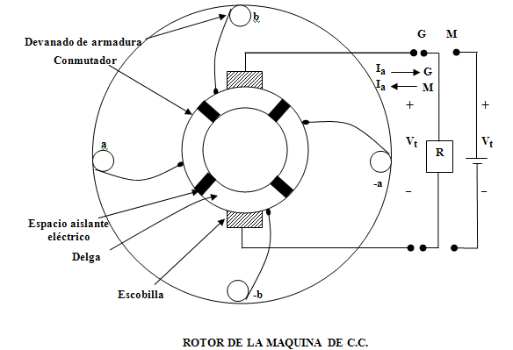
DESCRIPCION DE LA MAQUINA DE C.C.
El rotor tiene en la parte periférica el devanado de armadura que esta representado por las bobinas a y b y a un extremo de la máquina se dispone del conmutador, el cual tiene una serie de delgas y entre delga y delga hay un espacio de aislamiento eléctrico. El devanado de la armadura se conecta a las delgas del conmutador.
El estator tiene al exterior la carcasa y al interior el yugo, los polos principales, el devanado de excitación, los interpolos, el devanado de interpolo y el devanado de compensación. Cabe indicar que no todas las máquinas disponen del devanado de interpolo y el devanado de compensación, porque estos devanados tienen un propósito específico.

Slide 7
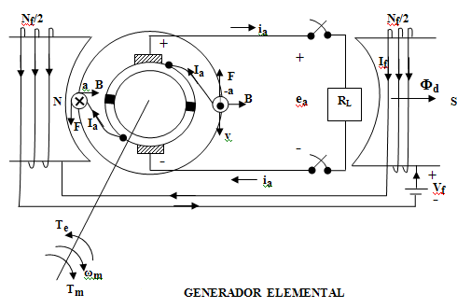
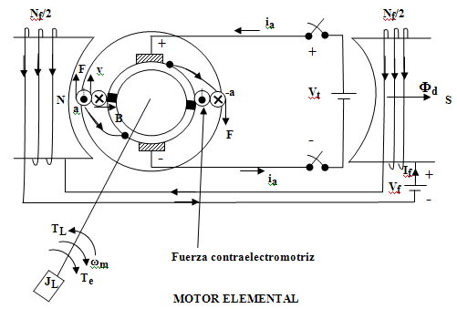
CONVERSION DE ENERGIA DE LA MAQUINA DE C.C.
CONVERSION DE ENERGIA DEL GENERADOR DE C.C.
El generador eléctrico es una máquina de conversión de energía, el cual convierte la energía mecánica de entrada en el eje de la máquina en energía eléctrica en los terminales del devanado de la armadura.
CONVERSION DE ENERGIA DEL MOTOR DE C.C.
Una fuente de voltaje suministra la potencia eléctrica V_{t}i_{a} al devanado de la armadura. La fuente de voltaje V_{f} alimenta al devanado de excitación y la fmm N_{f}I_{f} produce el flujo por polo Φ_{d}.

Slide 8
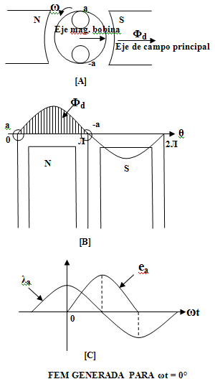
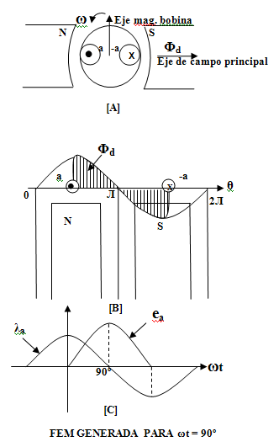
FUERZA ELECTROMOTRIZ
FUERZA ELECTROMOTRIZ GENERADA
En el generador elemental los enlaces de flujo magnético de una bobina en el rotor son los siguientes:

Slide 9
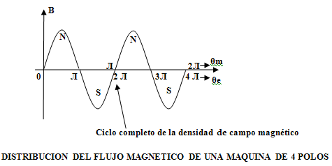

FUERZA ELECTROMOTRIZ PROMEDIO
En las máquinas eléctricas se tiene que distinguir los grados mecánicos y los grados eléctricos, para lo cual se considera la distribución de densidad de flujo magnético de una máquina de cuatro polos
TORQUE ELECTROMAGNETICO
En una máquina de c.c. que tiene Z_{a} conductores y todos están en serie, por la ley de Faraday la fem es:
En la misma máquina y cuando la corriente I_{a} circula en los Z_{a} conductores, por la ley de Biot y Savart la fuerza es:

Slide 10
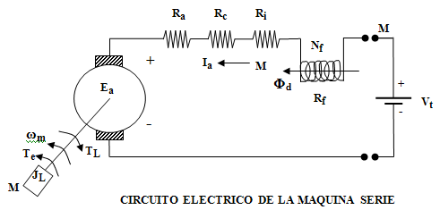
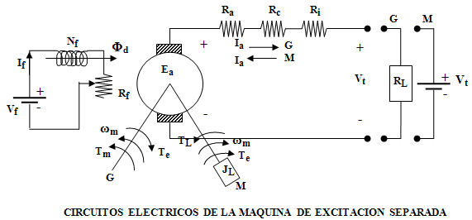
CIRCUITOS ELECTRICOS DE LAS MAQUINAS DE C.C.
CIRCUITO ELECTRICO DE LA MAQUINA DE EXCITACION SEPARADA
En el generador se requiere la fem E_{a} = K_{a}Φ_{d}ω_{m}, donde K_{a} es la constante de la máquina, la máquina motriz del generador suministra el torque mecánico T_{m} y como consecuencia el rotor del generador gira a la velocidad ω_{m} y la fmm I_{f}N_{f} del devanado de excitación produce el flujo magnético por polo Φ_{d}.
En el motor se necesita el torque electromagnético T_{e} = K_{a}Φ_{d}I_{a}, donde K_{a} es la constante de la máquina, la fuente de voltaje V_{t} suministra la corriente de armadura I_{a} y la fmm I_{f}N_{f} del devanado de excitación produce el flujo magnético por polo Φ_{d}.
CIRCUITO ELECTRICO DE LA MAQUINA SERIE
En el motor se requiere el torque electromagnético T_{e} = K_{a}Φ_{d}I_{a}, donde K_{a} es la constante de la máquina, la fuente de voltaje V_{t} suministra la corriente de armadura I_{a} y la fmm I_{f}N_{f} del devanado de excitación produce el flujo magnético por polo Φ_{d}.

Slide 11
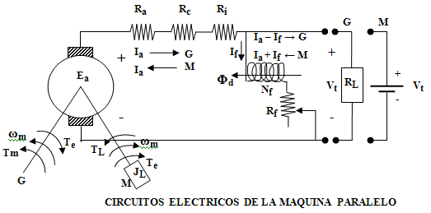
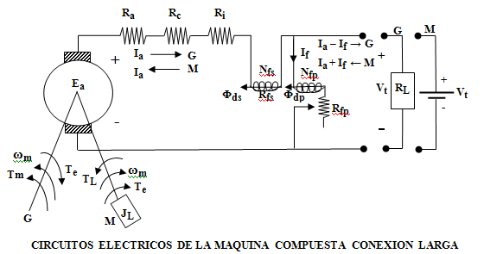
CIRCUITO ELECTRICO DE LA MAQUINA COMPUESTA CONEXION LARGA
En la máquina compuesta el flujo magnético por polo Φ_{d} es igual a la suma del flujo magnético del devanado de excitación serie Φ_{ds} y del flujo magnético del devanado de excitación paralelo Φ_{dp}.
Generador: E_{a} = V_{t} + I_{a}(R_{a} + R_{c} + R_{i} + R_{fs}) V]
Motor: V_{t} = E_{a} + I_{a}(R_{a} + R_{c} + R_{i} + R_{fs}) [V]
CIRCUITO ELECTRICO DE LA MAQUINA PARALELO
En el generador se requiere la fem E_{a} = K_{a}Φ_{d}ω_{m}, donde K_{a} es la constante de la máquina, la máquina motriz del generador suministra el torque mecánico T_{m} y como consecuencia el rotor del generador gira a la velocidad ω_{m} y la fmm I_{f}N_{f} del devanado de excitación produce el flujo magnético por polo Φ_{d}.
En el motor se necesita el torque electromagnético T_{e} = K_{a}Φ_{d}I_{a}, donde K_{a} es la constante de la máquina, la fuente de voltaje V_{t} suministra la corriente de armadura I_{a} y la fmm I_{f}N_{f} del devanado de excitación produce el flujo magnético por polo Φ_{d}.

Slide 12
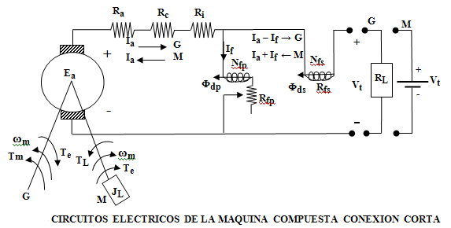
CIRCUITO ELECTRICO DE LA MAQUINA COMPUESTA CONEXION CORTA
En el motor se necesita el torque electromagnético T_{e} = K_{a}Φ_{d}I_{a}, donde K_{a} es la constante de la máquina, la fuente de voltaje V_{t} suministra la corriente de armadura I_{a} y las fmms de los devanados de excitación serie y paralelo producen el flujo magnético por polo Φ_{d}.
las ecuaciones eléctricas del generador y motor son las siguientes:
Generador: E_{a} = V_{t} + I_{a}(R_{a} + R_{c} + R_{i} ) + (I_{a} - I_{f})R_{fs} [V]
Motor: V_{t} = E_{a} + I_{a}(R_{a} + R_{c} + R_{i} ) + (I_{a} + I_{f})R_{fs} [V]

Slide 13
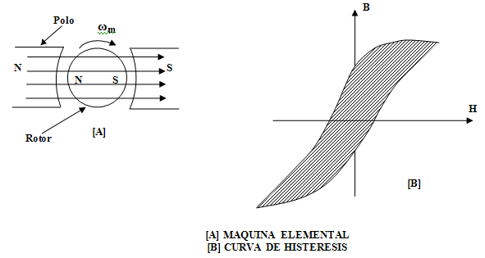
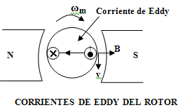
PERDIDAS EN EL CIRCUITO MAGNETICO
PERDIDA DE HISTERESIS
En [A] a medida que la máquina gira el rotor se magnetiza alternativamente con las polaridades norte y sur. En [B] se tiene la curva de histéresis y su integral da la pérdida de histéresis.
En la práctica existen ecuaciones empíricas para determinar la pérdida de histéresis de una manera simple y muy aproximada, y una de ellas es la siguiente ecuación:
P_{h} = K_{h}B²fV [Watt]
PERDIDA DE CORRIENTES DE EDDY
En la máquina de cc, de igual manera como la ley de Faraday aplicada a un conductor induce en él un voltaje, en el acero del rotor se induce un voltaje que da como resultado las corrientes de Eddy En la práctica existen ecuaciones empíricas para calcular la pérdida de corrientes de Eddy de una manera simple y muy aproximada, y una de ellas es la siguiente ecuación:
P_{Eddy} = K_{Eddy}(tBf)²V [Watt]

Slide 14
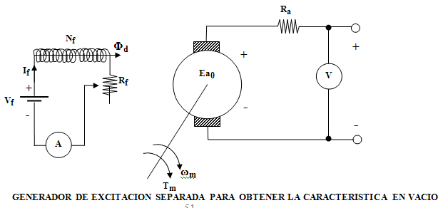
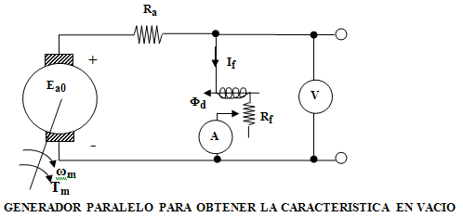
TEORIA DEL GENERADOR DE C.C.
CARACTERISTICA EN VACIO DEL GENERADOR PARALELO
La característica en vacío del generador paralelo se la obtiene de la siguiente manera:
Cuando la corriente de excitación I_{f} es cero, la fem E_{a0} que se induce es debido al flujo magnético remanente Φ_{REM} y la fem es E_{a0} = K_{a}Φ_{REM}ω_{m}.
La fem E_{a0} debido al flujo magnético remanente produce la corriente de excitación I_{f1} y esta la fem E_{a1}y así sucesivamente hasta E_{a0} = I_{f}R_{f}. Se asume despreciable la caída de tensión I_{f}R_{a} ≈ 0.
CARACTERISTICA EN VACIO DEL GENERADOR DE EXCITACION SEPARADA
En el generador se instala un voltímetro V en el circuito de armadura para medir la fem E_{a0} y un amperímetro A en el circuito de excitación para medir la corriente de excitación I_{f}.

Slide 15
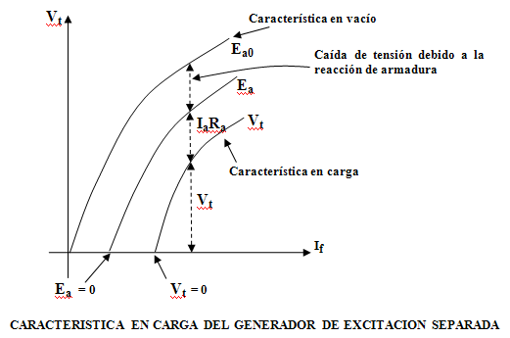
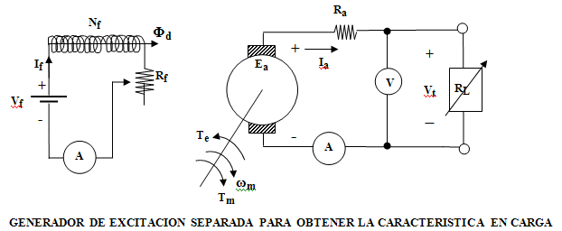
CARACTERISTICA EN CARGA
Para obtener la característica en carga se da diferentes valores a la corriente de excitación I_{f}, variando la resistencia del reóstato R_{f} y se toma la medición del voltaje terminal V_{t} para cada valor de I_{f}. Para mantener constante la corriente de armadura I_{a} se varía la resistencia del reóstato R_{L} que representa la carga.
CARACTERISTICA EN CARGA DEL GENERADOR DE EXCITACION SEPARADA
En el generador se instala un voltímetro V en el circuito de armadura para medir el voltaje terminal V_{t} y un amperímetro A para medir la corriente de armadura I_{a}. En el circuito de excitación se instala un amperímetro A para medir la corriente de excitación I_{f}.

Slide 16
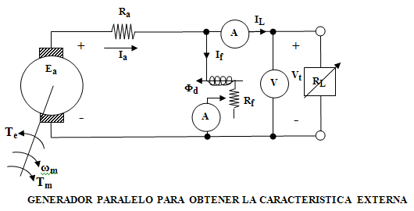
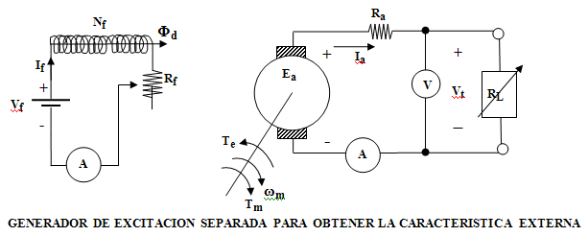
CARACTERISTICA EXTERNA
CARACTERISTICA EXTERNA DEL GENERADOR DE EXCITACION SEPARADA
La caída de tensión por reacción de la armadura K_{a}ΔΦ_{a}ω_{m} se incrementa a medida que se aumenta la corriente de línea I_{a} porque aumenta el flujo magnético de armadura Φ_{a} y el flujo magnético del devanado de excitación Φ_{d} se mantiene constante al no variar la corriente de excitación I_{f}. La caída de tensión I_{a}R_{a} se incrementa porque aumenta la corriente de línea I_{a}.
CARACTERISTICA EXTERNA DEL GENERADOR PARALELO
En el generador se instala en los terminales un amperímetro A y un voltímetro V para medir la corriente de línea I_{L} y el voltaje terminal V_{t}, respectivamente. En el circuito de excitación se instala un amperímetro A para medir la corriente de excitación I_{f}.

Slide 17
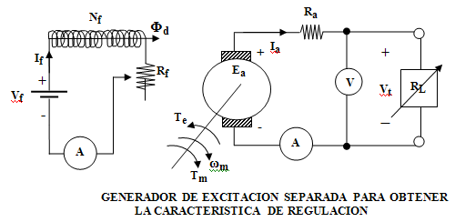
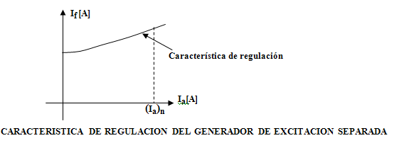
CARACTERISTICA DE REGULACION
CARACTERISTICA DE REGULACION DEL GENERADOR DE EXCITACION SEPARADA
En el generador se instala un voltímetro V en el circuito de armadura para medir el voltaje terminal V_{t} y un amperímetro A para medir la corriente de línea I_{a}. En el circuito de excitación se instala un amperímetro A para medir la corriente de excitación I_{f}.
CARACTERISTICA DE REGULACION DEL GENERADOR PARALELO
La característica de regulación del generador paralelo es la misma que la del generador de excitación separada debido a que la caída de tensión I_{f}R_{a} es muy pequeña en comparación con la caída de tensión I_{L}R_{a}.

Slide 18
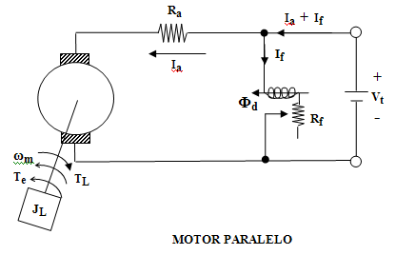
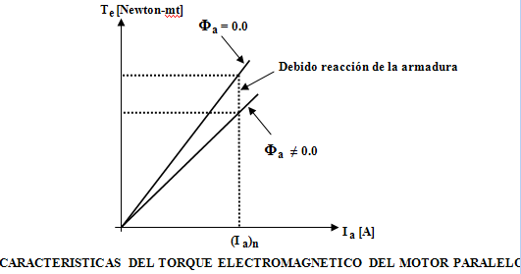
TEORIA DEL MOTOR DE C.C.
CARACTERISTICAS DEL MOTOR PARALELO
CARACTERISTICA DEL TORQUE ELECTROMAGNETICO
Se considera dos condiciones, una cuando la reacción de la armadura es cero (Φ_{a} = 0) y la otra cuando hay reacción de la armadura (Φ_{a} ≠ 0), y las características del torque electromagnético T_{e} del motor paralelo

Slide 19
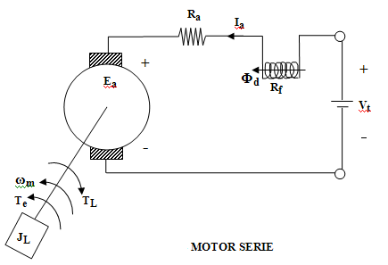
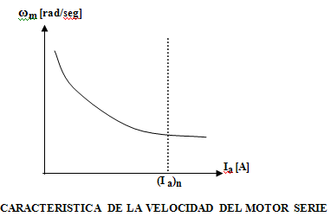
CARACTERISTICAS DEL MOTOR SERIE
CARACTERISTICA DE LA VELOCIDAD
La ecuación eléctrica del motor serie es:
V_{t} = E_{a} + I_{a}(R_{a} + R_{f})
La expresión de la fem es:
E_{a} = K_{a}Φ_{d}ω_{m}
Al reemplazar las ecuaciones y en la expresión se tiene:
V_{t} = K_{a} K_{f}I_{a}ω_{m} + I_{a}(R_{a} + R_{f})

Slide 20
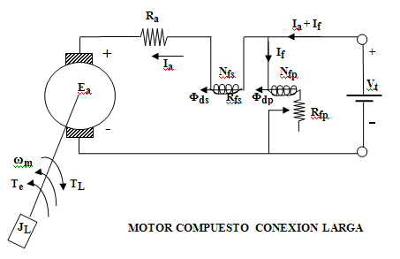
CARACTERISTICAS DEL MOTOR COMPUESTO
La ecuación del torque electromagnético T_{e} es:
T_{e} = K_{a}Φ_{d} I_{a}
Φ_{d} = Φ_{ds} + Φ_{dp}
Al reemplazar las ecuaciones y en la expresión se tiene:
T_{e} = K_{a} K_{f} I_{a}² + K_{a} Φ_{dp} I_{a}
La ecuación eléctrica del motor compuesto conexión larga es:
V_{t} = E_{a} + I_{a}(R_{a} + R_{fs})
Al reemplazar las ecuaciones y en la expresión se tiene:
V_{t} = K_{a}(Φ_{ds} + Φ_{dp} ) ω_{m} + I_{a}(R_{a} + R_{fs})

Slide 21


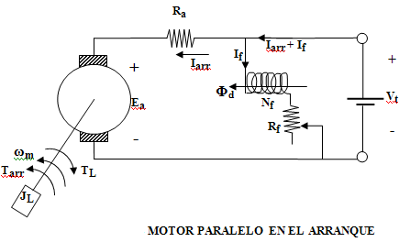
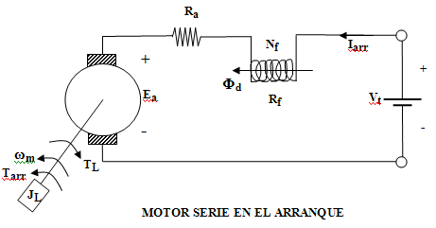
ARRANQUE DE LOS MOTORES DE C.C.
ARRANQUE DEL MOTOR SERIE
La corriente de arranque I_{arr} es:
La corriente de arranque I_{arr} tiene un valor alto en comparación con la corriente nominal (I_{a})_{n} porque la fcem E_{a} que limita la corriente de armadura es cero.
La ecuación del torque de arranque
T_{arr} = K_{a}K_{f}I_{arr}²
ARRANQUE DEL MOTOR PARALELO
La corriente de arranque I_{arr} es:
La ecuación del torque de arranque es
T_{arr} = K_{a}Φ_{d}I_{arr}

Slide 22
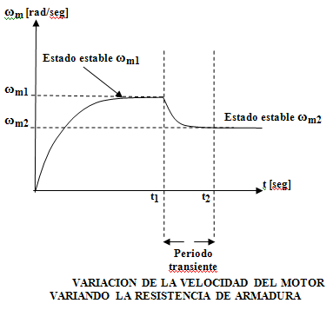
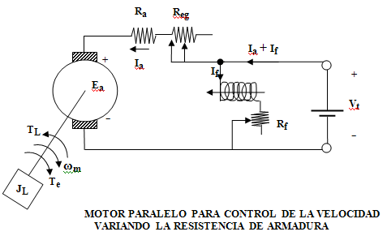
CONTROL DE VELOCIDAD DE LOS MOTORES DE C.C.
La ecuación mecánica del motor a la velocidad de estado estable ω_{m1}
V_{t} = K_{a}Φ_{d}ω_{m1} + I_{a1}R_{a}
Velocidad de estado estable ω_{m2}
V_{t} = K_{a}Φ_{d}ω_{m2} + I_{a1}(R_{a} + R_{eg})
El motor arranca y llega a la velocidad de estado estable ω_{m1} y luego se disminuye a la velocidad de estado estable ω_{m2}.
Para analizar el control de velocidad se requiere considerar las ecuaciones eléctricas y mecánicas de la máquina en las condiciones de estado estable y en el período transiente.

Slide 23

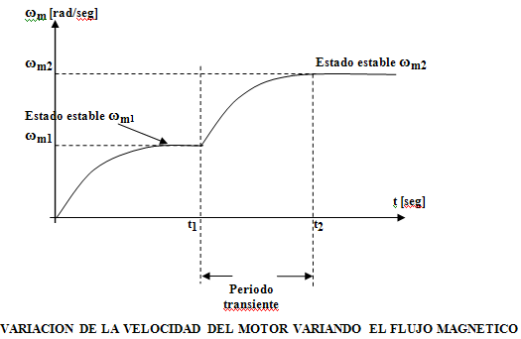
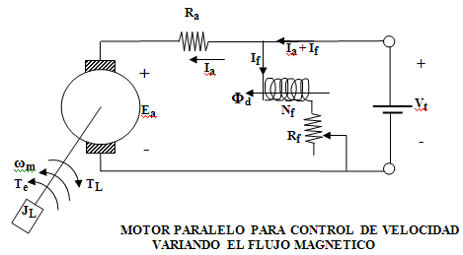
CONTROL DE VELOCIDAD VARIANDO EL FLUJO MAGNETICO
Como el torque de carga T_{L} no ha cambiado y se ha incrementado el torque electromagnético al valor de T_{e}’, se produce una aceleración del motor, la corriente de armadura I_{a} comienza a disminuir debido al aumento de la velocidad ω_{m}, como se demuestra en la siguiente expresión:

